Slide 1

校园二手物品交换平台
13211114 何玥
14061053 岳桐宇

Slide 2
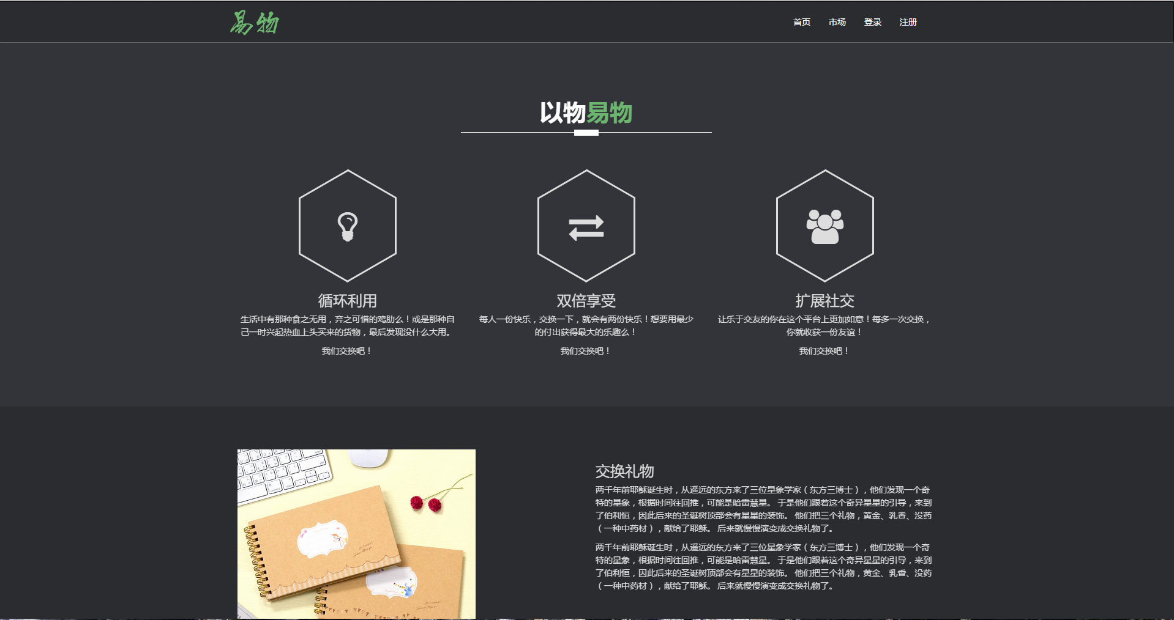
首页

Slide 3
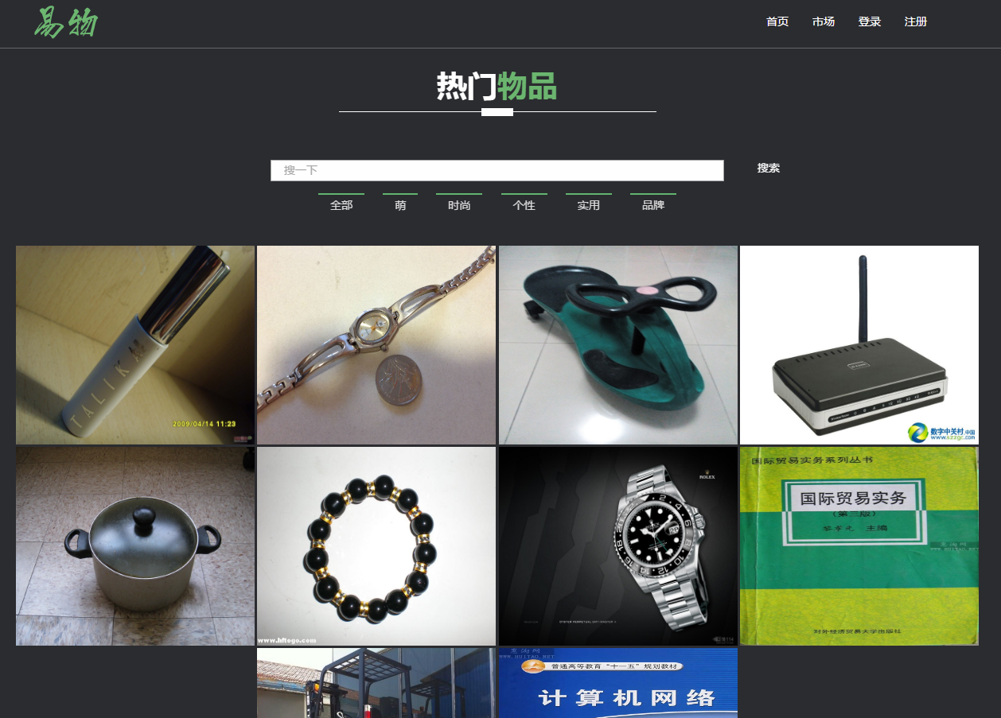
市场

Slide 4
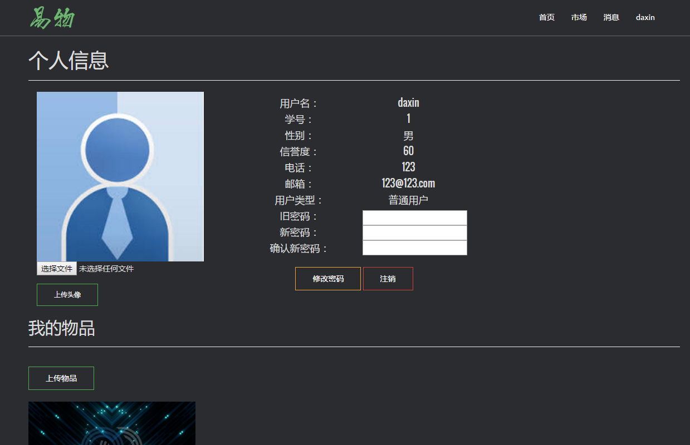
个人信息

Slide 5
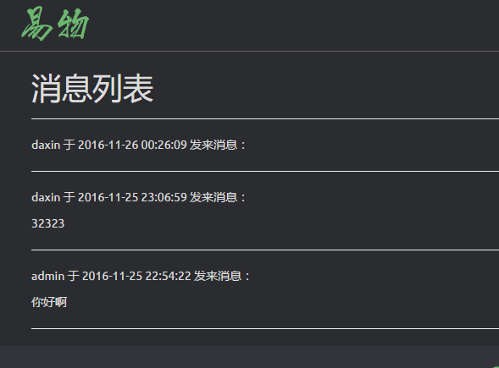
消息列表

Slide 6
数据库设计
基本表
根据ER图设计数据库基本表
对基本表进行合并，提高查找效率
再对基本表根据增、删、改、查的操作进行拆分。
审核中
市场中
交易中
学生 Student
用户 User_1 | 用户 User_2
用户 User_3 | 信用度 Credit
用户权限 User_Administrator_Root
物品 Goods_1
物品 Goods_2 | 物品 Goods_3
描述 Describle
浏览 Search
交易 Charge
审核
通信 Notify
正在交易
交易成功
交易失败
正在审核
审核通过
审核失败

Slide 7
数据库设计
触发器
TR_delete_student
TR_delete_root
TR_add_goods
TR_goods_state
TR_delete_goods
TR_goods_check
TR_edit_goods
触发器
TR_delete_tag
TR_delete_message
TR_edit_tag
TR_apply_charge
TR_charge_state
TR_delete_notification
相互触发

Slide 8
数据库设计
存储过程
User_1_insert
User_2_insert
User_3_insert
User_information
存储过程
Goods_1_insert
Goods_3_insert
Goods_tag_insert
Goods_information
Goods_delete
存储过程
Charge_insert
Charge_update
Message_insert
Message_information

Slide 9
谢谢！

